Slide 1
О КОСМОСЕ

Slide 2
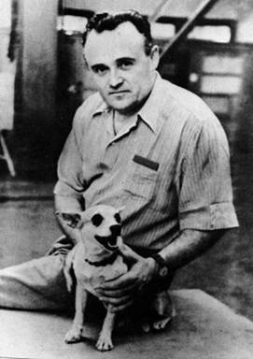
Прежде чем человек полетел в космос, там побывали животные.
Первой в космос отправилась собака Лайка.
В то время люди ещё очень мало знали о космосе, а космические аппараты ещё не умели возвращать с орбиты. Поэтому Лайка навсегда осталась в космическом пространстве.

Slide 3
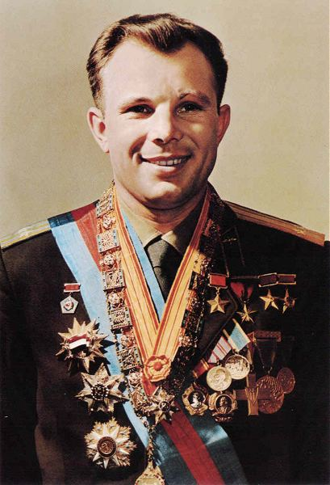
Первый космонавт Юрий Гагарин
На космическом корабле Восток-1 старший лейтенант Юрий Алексеевич Гагарин один раз облетел вокруг Земли

Slide 4
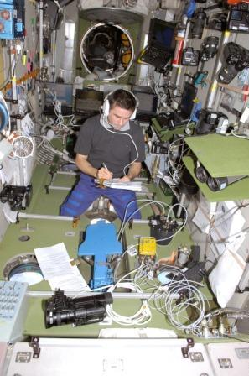
Как живут космонавты в ракете?
В космосе нет воздуха, чтобы дышать, там нет воды, тем более там нет еды. Всё это загружается в космический корабль на земле и затем расходуется в полёте. В космосе ничего нет, кроме пустоты и солнечного света. Именно свет питает космический корабль через солнечные батареи.

Slide 5
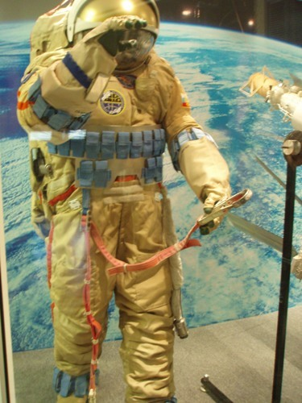
Одежда космонавта -
скафандр.
Его космонавты надевают при запуске и спуске ракеты, когда выходят в открытый космос.

Slide 6
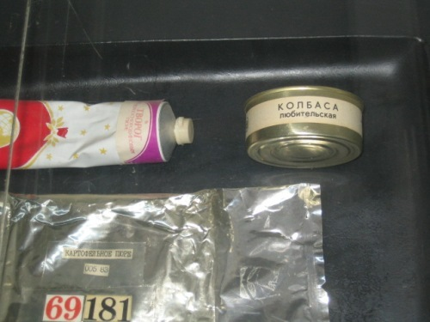
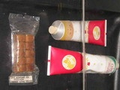
Что едят космонавты?
Едят космонавты продукты питания, которые хранятся в консервированном виде. Перед использованием консервы и тюбики разогревают, а пакеты с первым и вторым блюдами, разводят водой.

Slide 7
Презентацию создала
Гетманенко Юлия Дмитриевна
Учитель-логопед ГБДОУ № 97 С – Пб.

